Slide 1


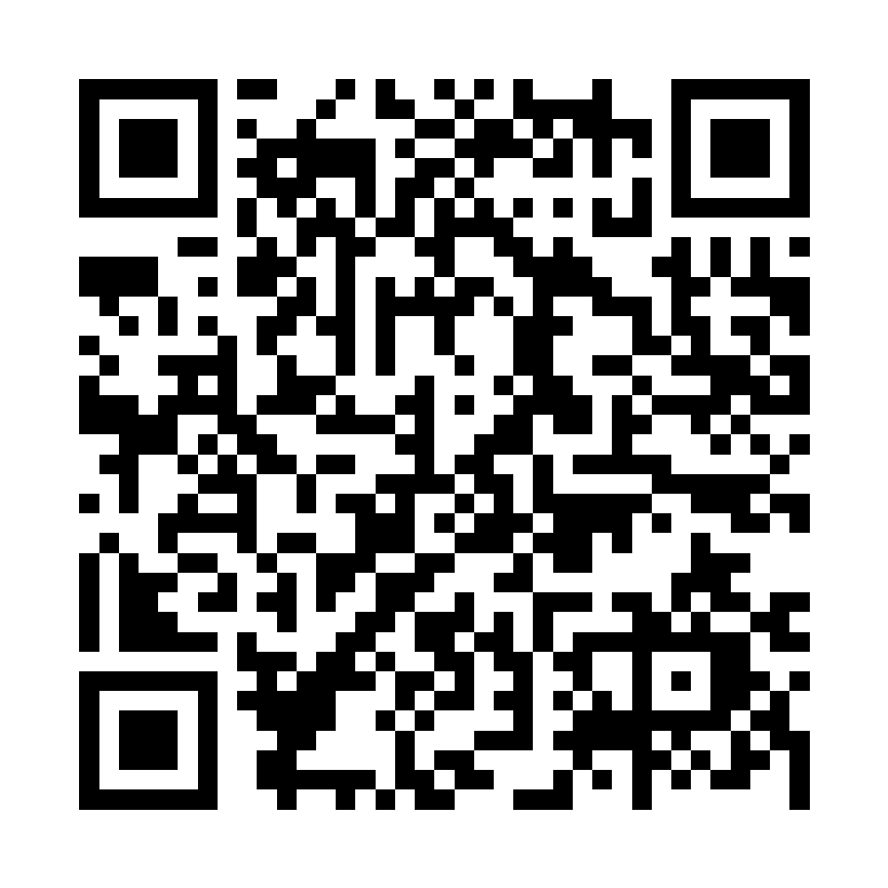

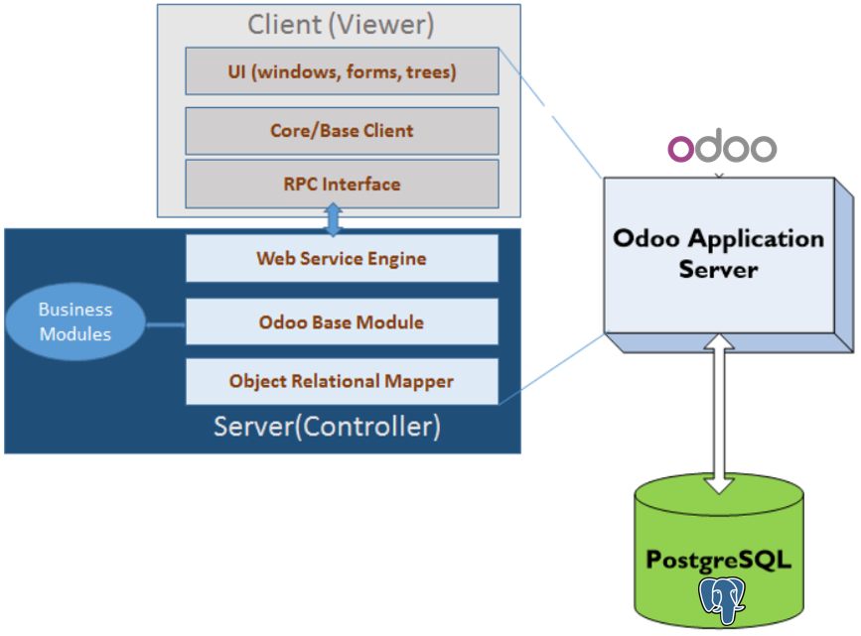
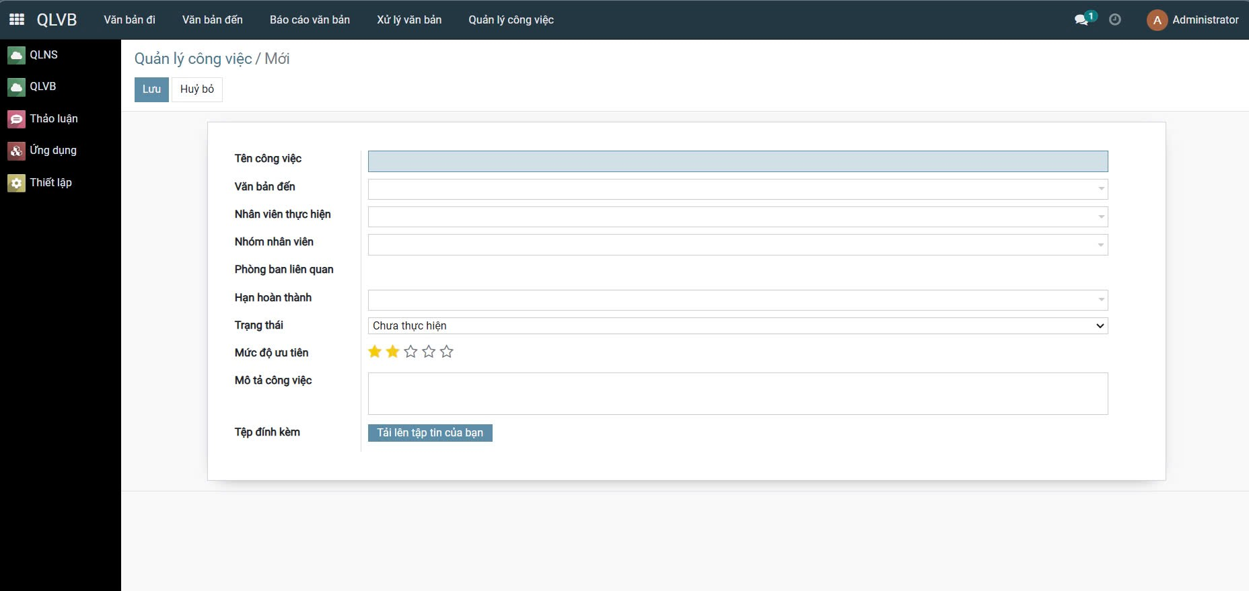
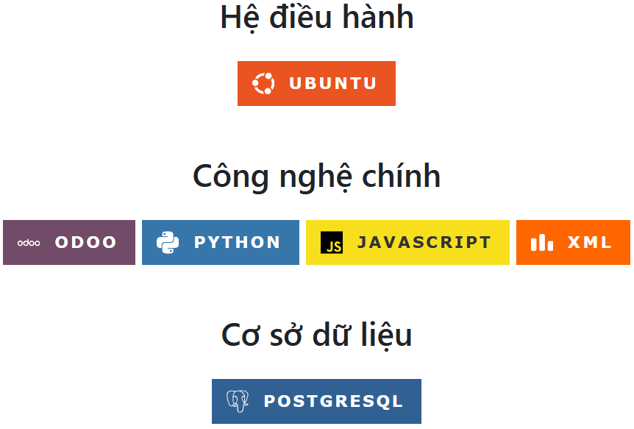
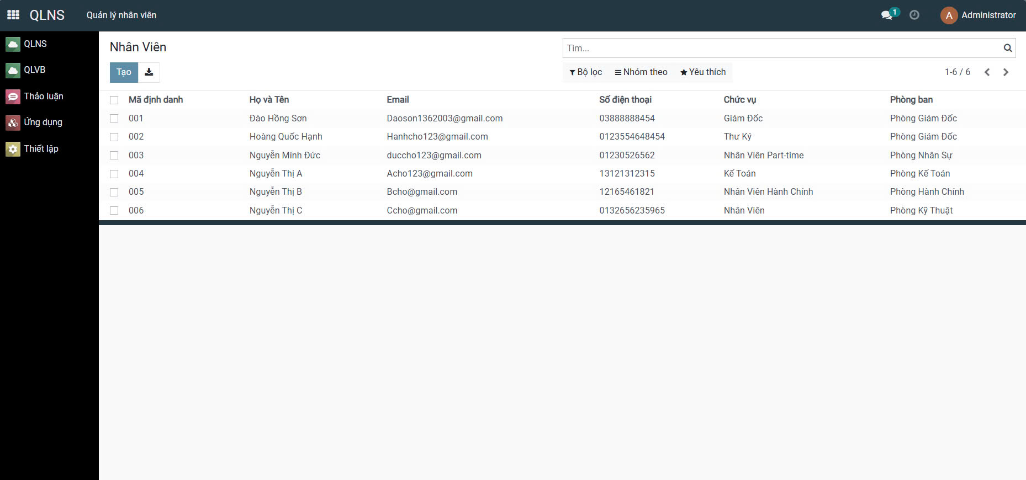
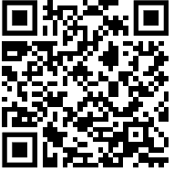
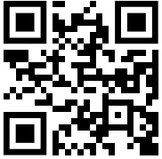
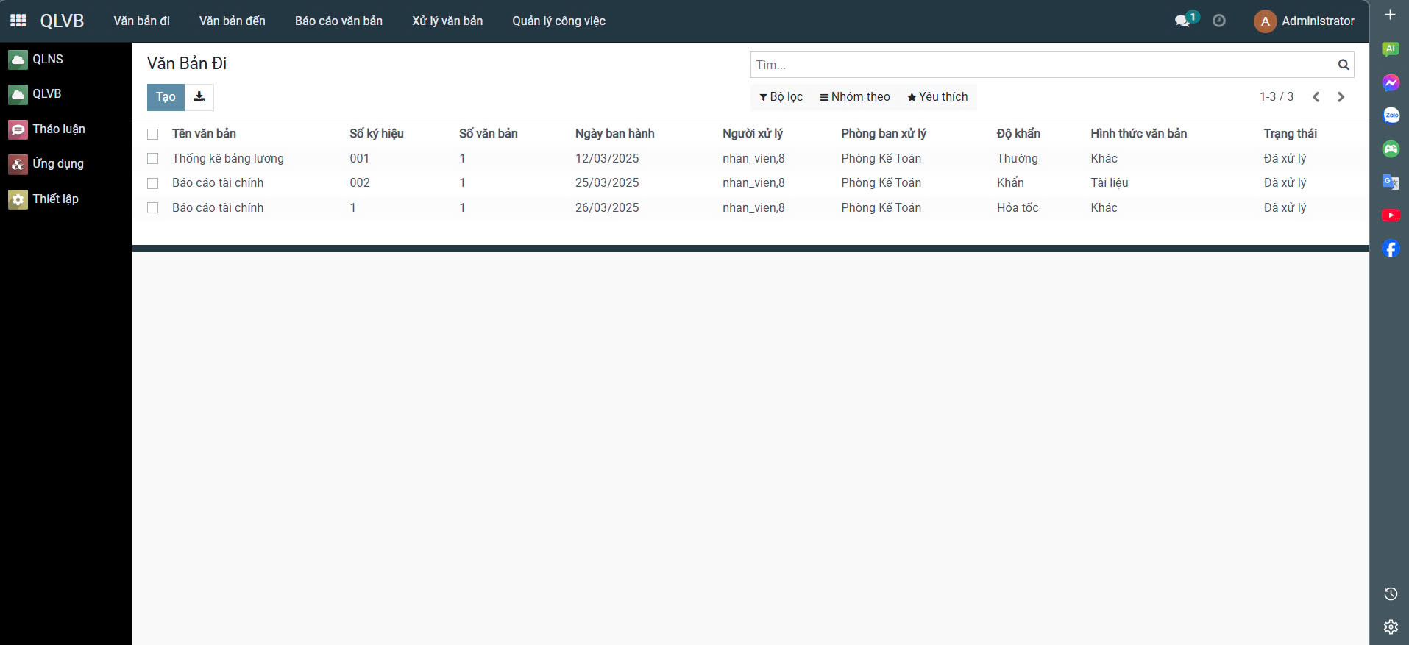
TRƯỜNG ĐẠI HỌC ĐẠI NAM
KHOA CÔNG NGHỆ THÔNG TIN
ERP: HỆ THỐNG QUẢN LÝ VĂN BẢN
Đào Hồng Sơn, Hoàng Quốc Hạnh, Nguyễn Minh Đức
Github
Giới thiệu
Hệ thống được xây dựng để quản lý tài sản của một tổ chức. Các chức năng của hệ thống bao gồm: Quản lý văn bản đến Quản lý văn bản đi Quản lý hồ sơ và tài liệu Quản lý xử lý văn bản Tìm kiếm và báo cáo
Kiến trúc hệ thống
Giao diện ứng dụng
Công nghệ sử dụng
Platform
Github Platform
Github FIT-DNU
Hướng phát triển
Phát triển thêm các chức năng: Tích hợp chữ ký số & phê duyệt điện tử Tích hợp AI hỗ trợ xử lý văn bản Hệ thống nhắc nhở & tự động hóa quy trình
©AIoTLab, Faculty of Information Technology, DaiNam University

